Slide 1
Processamento Digital de Sinais Transformada Z inversa
Professor:
Gerson Leiria Nunes

Slide 2
Sumário
Transformada Z inversa
Propriedades da transformada Z

Slide 3
Transformada Z inversa
As vezes, temos a transformada Z de X(z) de um sinal e queremos determinar a sequência do sinal.
O processo para a transformação do domínio Z para o domínio do tempo (n) é chamado a transformada Z inversa.
Uma fórmula de inversão para a obtenção de x(n) a partir de X(z) pode ser obtido usando o teorema integral de Cauchy, um importante teorema na teoria de variáveis ​​complexas.

Slide 4
Transformada Z inversa
Para começar, temos a transformada z definido por:
Suponha que multiplicar ambos os lados da equação por e integrar ambos os lados com o contorno da região de convergência de X(z) que engloba a origem.

Slide 5
Transformada Z inversa
Onde C denota o contorno fechado na região de convergência de X(z), tomada em sentido anti-horário.
Desde que a série converge para esse contorno, podemos trocar a ordem de integração e somatório no lado direito, assim, temos:

Slide 6
Transformada Z inversa
Agora podemos invocar o teorema integral de Cauchy, que afirma que:
Através da aplicação de Cauchy, o lado direito se reduz a 2πjx(n) e, portanto, a fórmula de inversão desejada:

Slide 7
Transformada Z inversa
Embora o contorno integral fornece a fórmula inversão desejada para determinar a sequência x(n), não devemos usar diretamente em nossa avaliação de Z inversa transforma.
No nosso tratamento lidamos com sinais e sistemas no domínio Z que têm transforada Z racional.
Para tais transformadas Z desenvolvemos um método mais simples para inversão que decorre da integral anterior e emprega uma pesquisa de tabela.

Slide 8
Propriedades da transformada Z
A transformada Z é uma ferramenta muito poderosa para o estudo de sinais e sistemas em tempo discreto.
O poder dessa transformação é uma consequência de algumas propriedades muito importantes que a transformada possui.
No tratamento que se segue, deve-se lembrar que, quando combinamos várias transformadas Z, o região de convergência da transformação global é, pelo menos, a intersecção da regiões das transformações individuais.
Isto se tornará mais aparente depois, quando discutimos exemplos específicos.

Slide 9
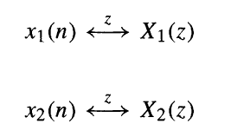
Propriedades da transformada Z
Linearidade:

Slide 10
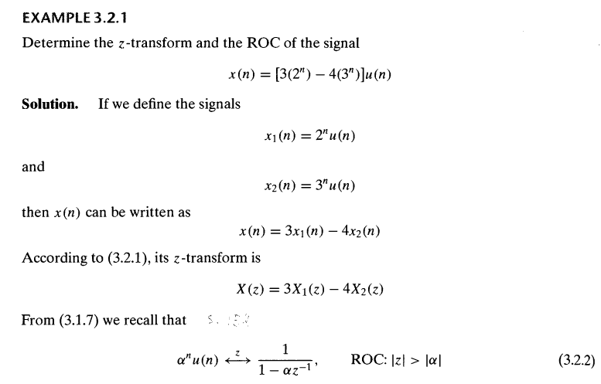
Propriedades da transformada Z

Slide 11
Propriedades da transformada Z

Slide 12
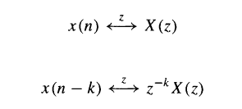
Propriedades da transformada Z
Deslocamento no tempo

Slide 13
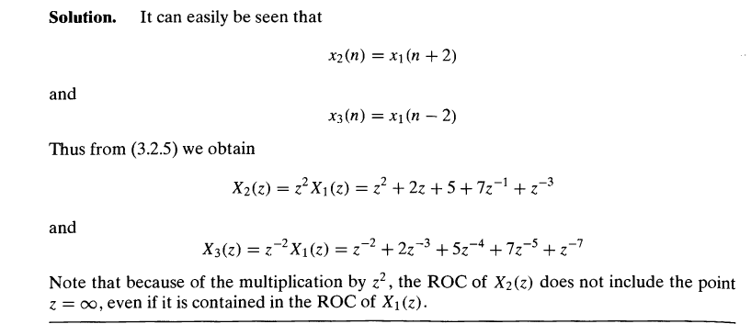
Propriedades da Transformada Z

Slide 14
Propriedades da transformada Z
Mudança de escala no domínio Z:

Slide 15
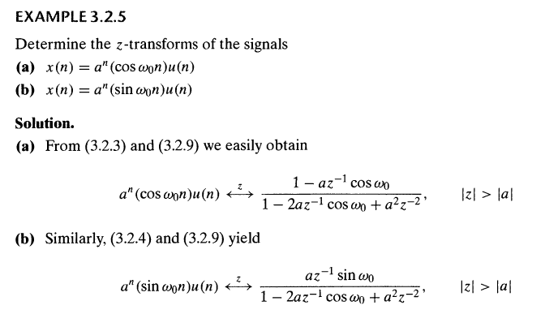
Propriedades da transformada Z

